Slide 1
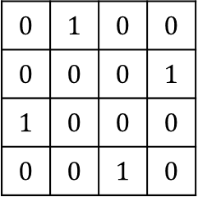
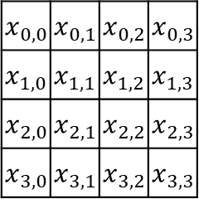
$$x_{0,0}$$ | $$x_{0,1}$$ | $$x_{0,2}$$ | $$x_{0,3}$$
$$x_{1,0}$$ | $$x_{1,1}$$ | $$x_{1,2}$$ | $$x_{1,3}$$
$$x_{2,0}$$ | $$x_{2,1}$$ | $$x_{2,2}$$ | $$x_{2,3}$$
$$x_{3,0}$$ | $$x_{3,1}$$ | $$x_{3,2}$$ | $$x_{3,3}$$
$$0$$ | $$1$$ | $$0$$ | $$0$$
$$0$$ | $$0$$ | $$0$$ | $$1$$
$$1$$ | $$0$$ | $$0$$ | $$0$$
$$0$$ | $$0$$ | $$1$$ | $$0$$

Slide 2









$$(0,0)$$
$$(0,10)$$
$$(0,20)$$
$$(10,0)$$
$$(10,10)$$
$$(10,20)$$
$$(20,0)$$
$$(20,10)$$
$$(20,20)$$

Slide 3





































$$x_{3}$$
$$y_{3}$$
$$x_{2}$$
$$y_{2}$$
$$x_{1}$$
$$y_{1}$$
$$x_{0}$$
$$y_{0}$$
$$c_{4}$$
$$a$$
$$b$$
$$c_{3}$$
$$a$$
$$b$$
$$c_{2}$$
$$a$$
$$b$$
$$c_{1}$$
$$a$$
$$b$$
$$c_{0}$$
$$o$$
$$i$$
$$o$$
$$i$$
$$o$$
$$i$$
$$o$$
$$i$$
$$s$$
$$s$$
$$s$$
$$s$$
$$z_{3}$$
$$z_{2}$$
$$z_{1}$$
$$z_{0}$$

